Slide 1
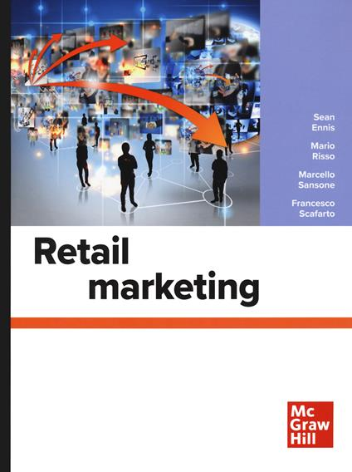
TECNICHE DI VENDITA
Corso di laurea triennale in SCIENZE DELLA COMUNICAZIONE
Prof.ssa Rossana Piccolo
rpiccolo@unite.it

Slide 2
LEZIONE 10 Politiche di comunicazione nel retail marketing

Slide 3
Obiettivi della comunicazione nel retail marketing
OBIETTIVI LEGATI ALL’IMMAGINE:
- Posizionamento
- Stile di vita
- Low cost
OBIETTIVI LEGATI
ALLE VENDITE:
- Costruire il volume delle vendite
- Costruire il traffico di clienti
- Aumentare le vendite attraverso i clienti fedeli
OBIETTIVI LEGATI ALLA RESPONSABILITA’ SOCIALE DELLE IMPRESE:
- Buona cittadinanza
- Etica
- Cambiamento sociale
- Questioni sociali

Slide 4
Componenti della comunicazione integrata nel retail marketing
Schultz et al. (2012)
identificano l’ampia gamma di canali di comunicazione a disposizione delle organizzazioni nella loro ricerca di una strategia integrata.
le imprese commerciali al dettaglio utilizzano una combinazione di strumenti in diversi momenti per trasmettere il loro messaggio al mercato di destinazione.
riconoscono la necessità di raggiungere la coerenza e l’uniformità tra le varie iniziative di comunicazione.

Slide 5
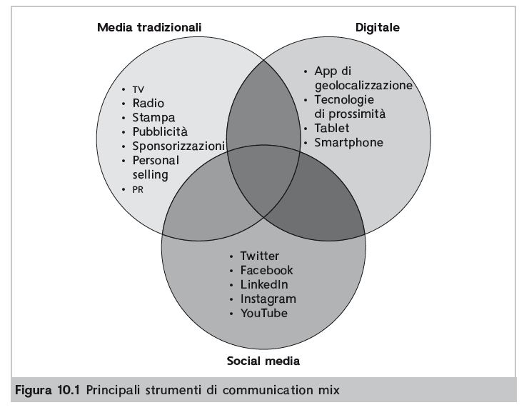
Tre elementi interconnessi che costituiscono il mix di comunicazione.

Slide 6
Media digitali
Tali tecnologie consentono ai retailer di acquisire dati sugli acquirenti, di tracciare i percorsi d’acquisto e di utilizzare queste informazioni per sviluppare messaggi personalizzati che possono essere adattati a ciascun individuo. Gli sviluppi della tecnologia mobile, come gli smartphone e i tablet, facilitano la comunicazione bidirezionale.
media digitali più utilizzati dagli acquirenti sono la posta elettronica e la ricerca su internet.
Media tradizionali
Canali tipici che le organizzazioni, inclusi i retailer, hanno utilizzato per decenni per comunicare il loro messaggio a un pubblico target. Molti di essi consentono una comunicazione a senso unico, cioè il mittente del messaggio spinge la comunicazione attraverso il canale verso il destinatario.
Social media
Questi canali coinvolgono operatori terzi che hanno creato e gestiscono piattaforme come Facebook, Twitter e LinkedIn. Schultz et al. (2012) osservano che tali piattaforme non sono state create originariamente per facilitare le attività e le comunicazioni commerciali. Sono state invece progettate per essere utilizzate come strumenti di interazione sociale tra amici e piccoli social network.

Slide 7
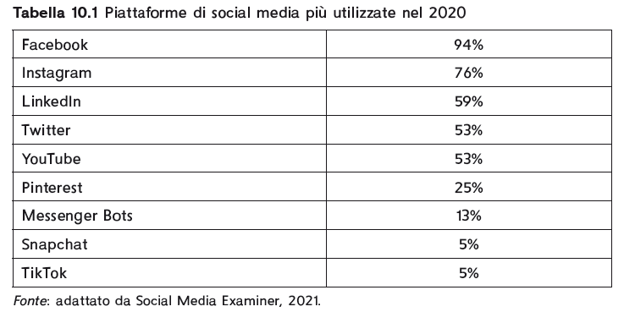
La rilevanza e il contributo delle piattaforme dei social media

Slide 8
I social network sono cresciuti esponenzialmente a livello globale attirando sempre più follower e partecipanti, e per questo sono diventati strumenti molto redditizi per progettare ed effettuare campagne pubblicitarie online.

Slide 9
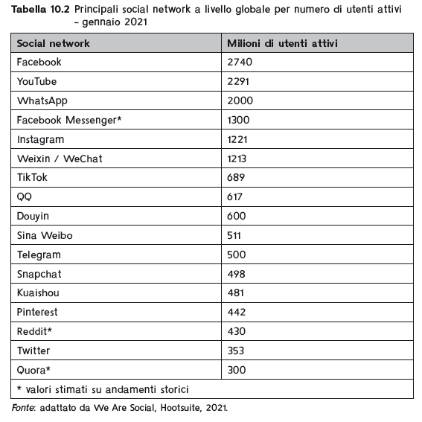

Slide 10
collegarsi e relazionarsi con i consumatori che condividono interessi comuni;
rispondere alle preoccupazioni, alle percezioni e alle opinioni comuni;
monitorare i modelli di ricerca, valutazione e acquisto dei clienti;
monitorare le esperienze del cliente con il rivenditore (sia positive che negative);
costruire la fiducia e la confidenza tra gli acquirenti (fedeltà alla marca);
utilizzare i social media per comunicare le promozioni commerciali nei periodi di rallentamento dell’anno;
incoraggiare gli acquirenti a proporre nuove idee per i prodotti;
creare e inviare messaggi personalizzati allo shopper (a differenza delle piattaforme mediatiche tradizionali);
stimolare l’interesse, il desiderio e l’entusiasmo tra gli acquirenti
Creando pagine Facebook e generando un vasto numero di fan/follower,
essi possono raggiungere una serie di obiettivi che non sono necessariamente possibili con i canali di comunicazione tradizionali.

Slide 11
Passaparola (WOM) e marketing virale
Mentre altri elementi del mix di comunicazione di marketing hanno un livello di controllo relativamente alto (il retailer determina il contenuto e la struttura di una pubblicità televisiva),
la wom invece non può essere completamente controllata e nel peggiore dei casi può andare totalmente fuori controllo (cattiva pubblicità su una fonte non etica).

Slide 12
Il personal selling
Per molte organizzazioni, la vendita personale o personal selling gioca un ruolo cruciale nel mix della comunicazione di marketing.
Ci si verifica ancor più in ambito retail.
Internet e la crescita dei canali online possono essere visti come una minaccia per i negozi
fisici e, implicitamente, per la funzione di vendita personale.

Slide 13
Le sponsorizzazioni
La sponsorizzazione è un altro elemento del mix di comunicazione di marketing che offre ai rivenditori l’opportunità di trasmettere il loro messaggio ai mercati di destinazione.
La sponsorizzazione riguarda un rivenditore che investe in un particolare evento o in una organizzazione per sostenere e comunicare i suoi obiettivi di marketing generale, le sue finalità di marketing e le sue finalità promozionali.
La sponsorizzazione consente al rivenditore di allineare i valori e gli attributi del proprio brand con quelli di un’entità o di un brand simile.

Slide 14
Le vendite promozionali
Le vendite promozionali sono utilizzate dai retailer per stimolare la risposta dei clienti all’interno del punto vendita fisico o nello store online (placement).
In entrambi i casi, lo shopper tende ad avere un “comportamento d’acquisto”.

Slide 15
Le public relations e gli stakeholder
Tutte le organizzazioni hanno il compito di gestire le relazioni con il loro pubblico principale.
Varie parti interessate che direttamente o indirettamente possono plasmare, influenzare o condizionare l’immagine e la percezione dell’organizzazione. I rivenditori non sono diversi.
«Le relazioni pubbliche sono la gestione, attraverso la comunicazione, delle percezioni e delle relazioni strategiche tra un’organizzazione e i suoi stakeholder interni ed esterni per il reciproco vantaggio e per un maggiore ordine sociale»
(Valin, 2004).

Slide 16
Le parole chiave di questa definizione sono “percezioni” e “relazioni”.
Le relazioni pubbliche (pr) riguardano fondamentalmente la gestione delle percezioni che le persone e le organizzazioni hanno del retailer.
Si tratta anche di sviluppare e mantenere assiduamente le relazioni con gli stakeholder, in modo che il rivenditore proietti un’immagine positiva nel tempo.
La gestione delle relazioni pubbliche ruota intorno alla proiezione del business nella migliore luce possibile e alla riduzione al minimo di qualsiasi pubblicità negativa che possa sorgere dalle attività del rivenditor

Slide 17
L’efficacia dei media di comunicazione tradizionali
Mezzo utile per rafforzare i valori del brand del rivenditore e collegare altre campagne pubblicitarie in modo integrato.
La pubblicità radiofonica svolge un ruolo significativo nel mantenere il nome del rivenditore, in primo piano nella mente degli acquirenti.

Slide 18
Celebrità e sponsorizzazioni nel retail
Il concetto di credibilità della fonte gioca un ruolo centrale nel dare forma a questa decisione.
Questo concetto ruota intorno a due dimensioni:
1. competenza
2. affidabilità.
La prima si riferisce alla conoscenza, all’abilità e alla competenza dell’individuo in un particolare.
La seconda si riferisce al livello di fiducia dello shopper nel credere che l’individuo fornisca informazioni sul prodotto in modo obiettivo e onesto
La sfida per i retailer si svolge attorno alla corretta selezione di un’appropriata celebrità per costruirvi attorno la campagna pubblicitaria.

Slide 19
Canali online come strumento di comunicazione di marketing nel retail
Nel contesto del retail, i rivenditori utilizzano sempre più spesso un canale online come parte della loro strategia omnicanale per attirare gli acquirenti e fornire un’esperienza d’acquisto positiva che permetterà un ritorno degli acquirenti verso quel sito.
Il canale online fornisce un meccanismo logico che consente ai rivenditori di pubblicizzare la propria merce, indirizzare gli acquirenti verso promozioni specifiche e offerte speciali, avvisarli di nuove linee di prodotti e, in generale, fornire un ambiente virtuale per la condivisione delle informazioni e l’interazione con i propri clienti.

